Slide 1
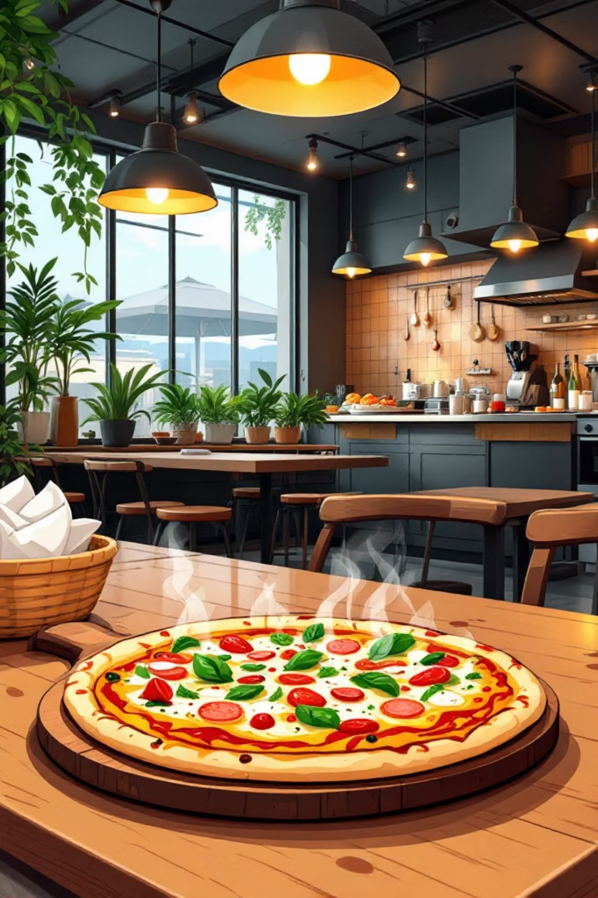

PizzaKing — Uralkodó ízek, fejedelmi kiszolgálás
Készítette: Szakály Bálint, Katona-Tóth Márton

Slide 2
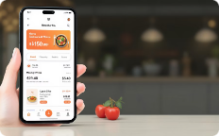
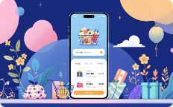

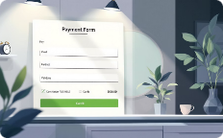
Projekt áttekintés & fő funkciók
Dinamikus étlap
Oldalról becsúszó kosár
Többnyelvűség & téma
Bankkártyás fizetés
JavaScript-generált menü: akciós árak véletlenszerű sorsolása és valós idejű frissítés.
HU / EN / DE nyelvek és Dark / Light mód — a beállítások helyben tárolva.
Egyszerű űrlap-validáció, kártyatípus felismerés.
Hozzáadás, törlés, mennyiségkezelés és azonnali végösszeg-számítás animált UI-val.

Slide 3
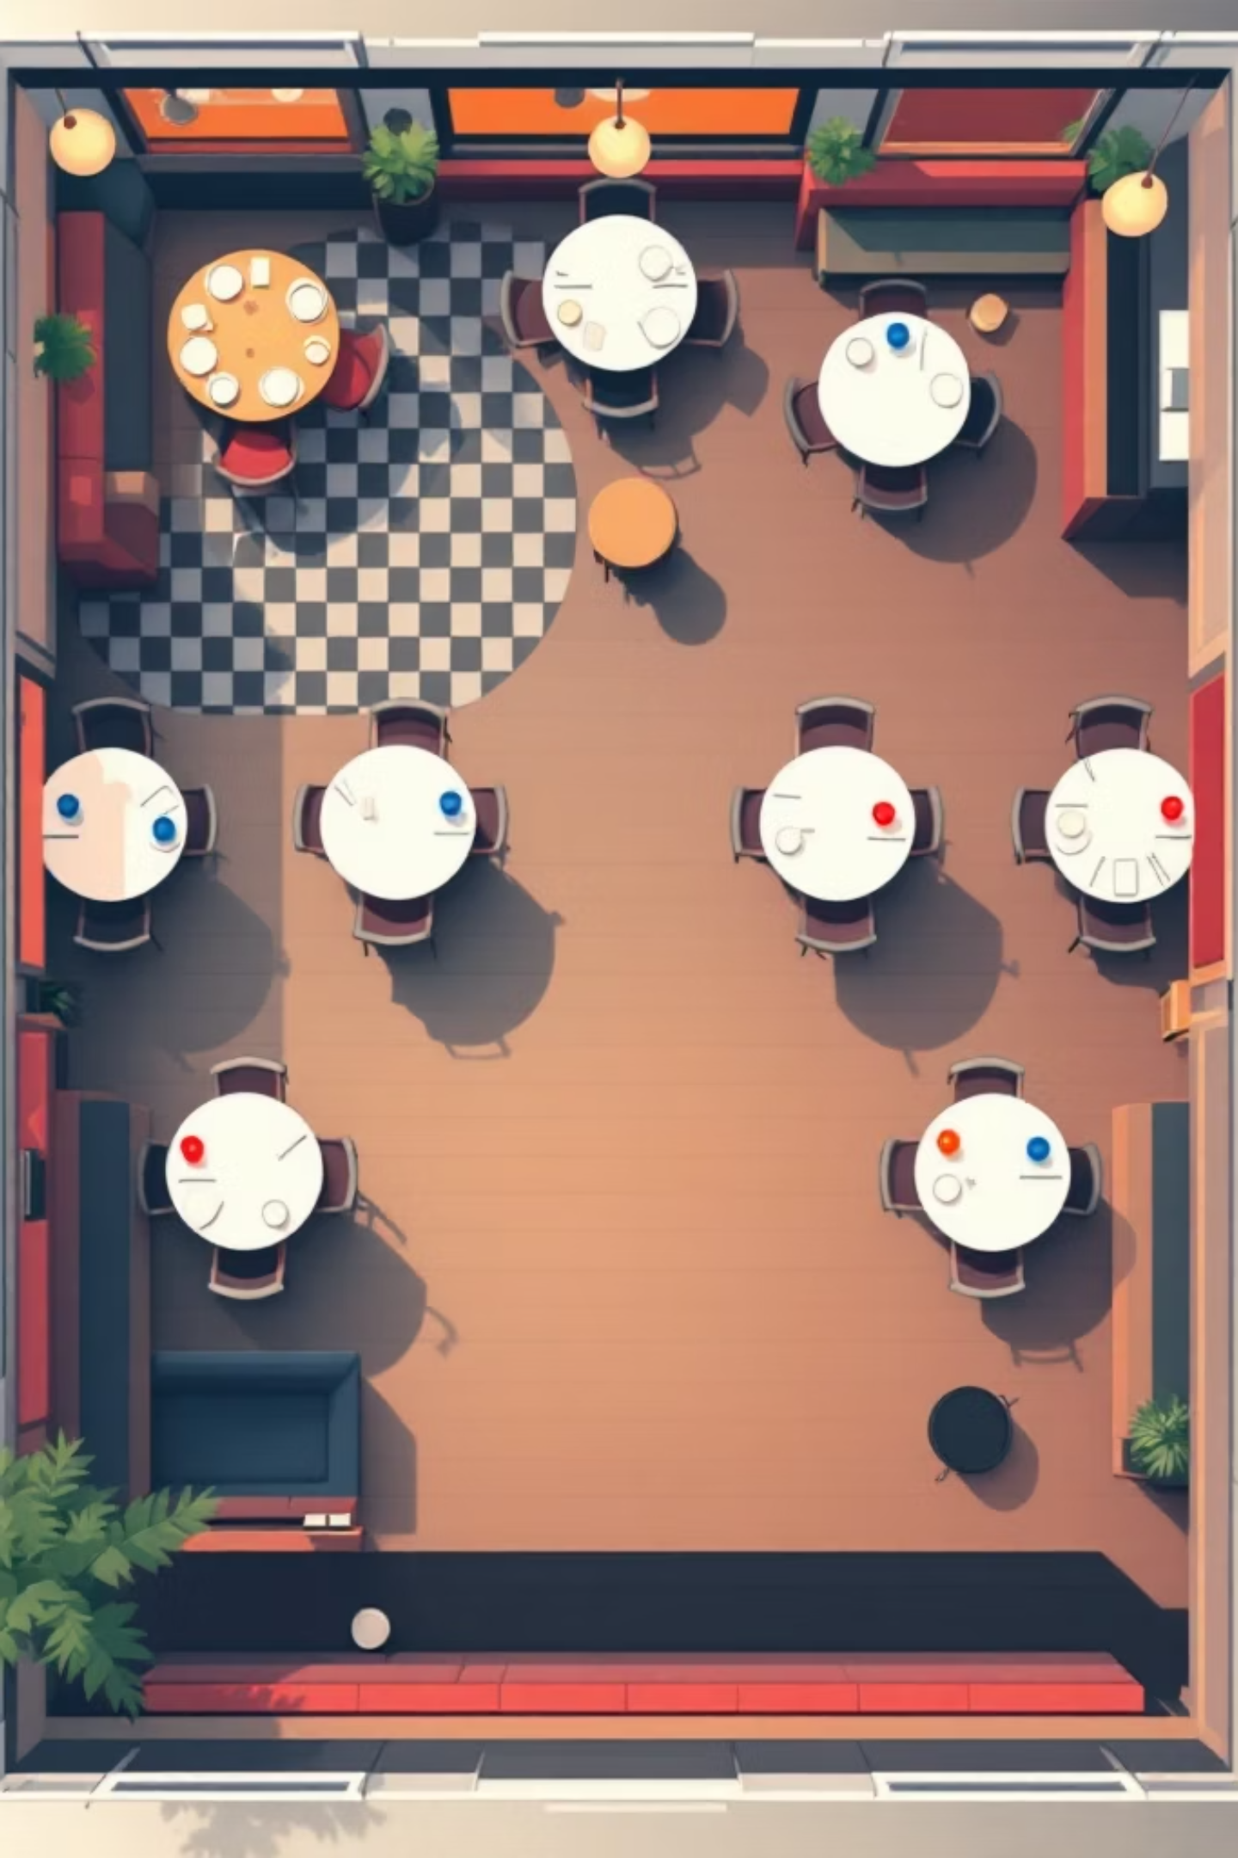
Legnagyobb kihívás: dinamikus asztaltérkép
Kihívás: a székek száma és elrendezése vendégszámtól függően változik, és a foglalásokat szerver nélkül kell megőrizni. Cél: intuitív, vizuális térkép, ami tükrözi a valós asztalhelyzetet.

Slide 4

Főbb technológiák & megoldások
DOM-manipuláció: dinamikus elemek létrehozása document.createElement és innerHTML segítségével.
Adatstruktúrák: objektumok és tömbök a menü, kosár és lokalizáció kezelésére.
Eseménykezelés: eseményfigyelők a kosár, foglalás és nyelvváltás működtetésére.
LocalStorage: nyelv, téma és foglalások tartósítása JSON formátumban.
Űrlap validáció: mezőellenőrzés, kártyatípus felismerés az első számjegy alapján.

Slide 5
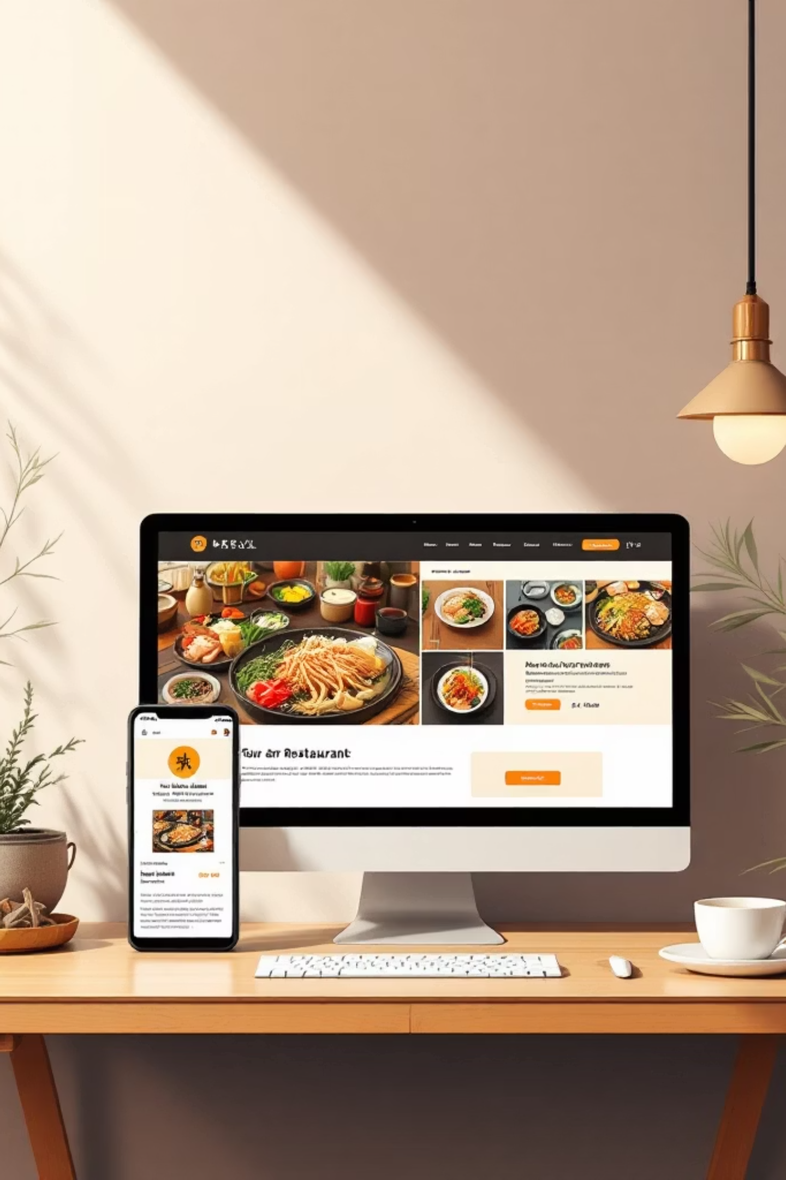
CSS, dizájn és bővíthetőség
Reszponzív design
Témaváltás
Mobilbarát menü, sticky header és rugalmas grid + flexbox elrendezés.
CSS változók és animált átváltás Dark/Light mód között.

Slide 6
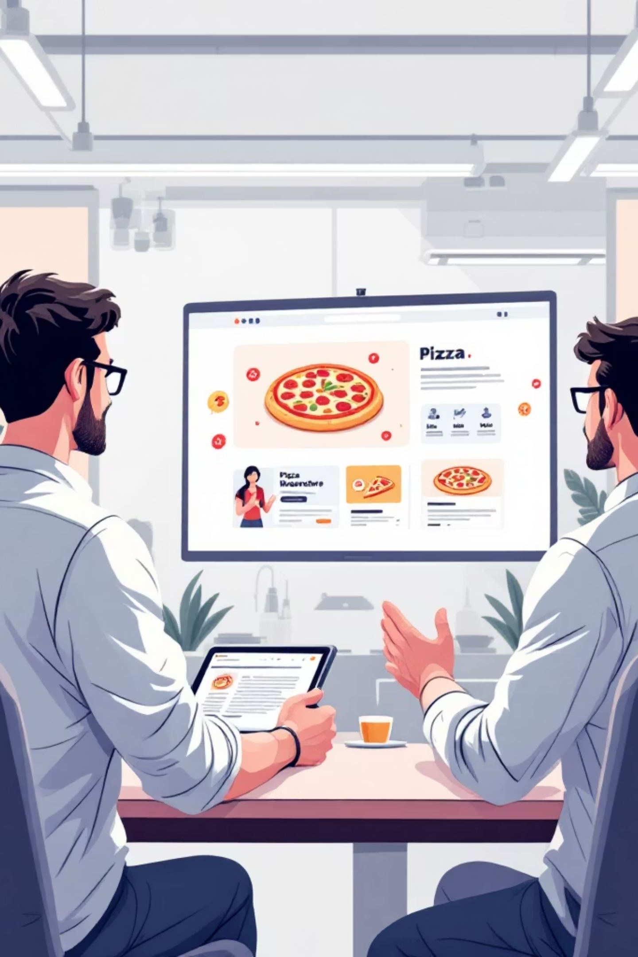
Köszönjük a figyelmet!

